Slide 1
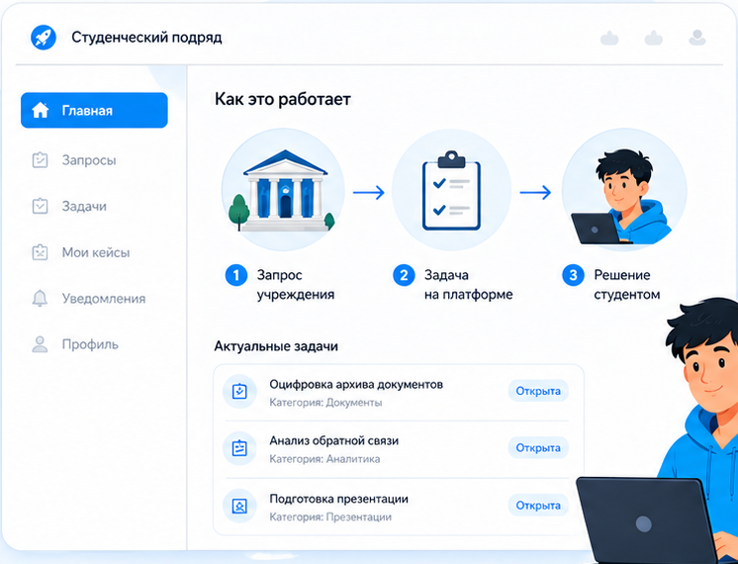
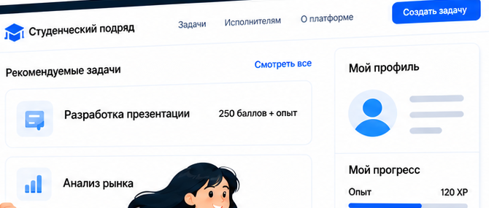
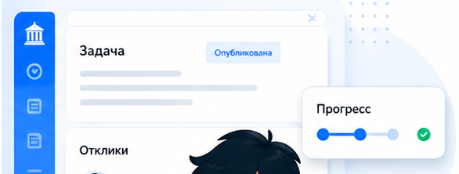

ЛОГИКА
→
РЕЗУЛЬТАТИВНОСТЬ
→
ИДЕЯ
→
НОВИЗНА + ОБОСНОВАННОСТЬ
→
ЛИЧНЫЙ ВКЛАД
ТВОЙ ХОД · ТРЕК «ДЕЛАЮ»
ГЛАВНАЯ
ДЕЙСТВУЮЩИЙ ПРОДУКТ
СТУДЕНЧЕСКИЙ
ПОДРЯД
запрос учреждения → микро-задача → реальный результат
Межвузовская экосистема
первого профессионального опыта
ЦЕЛЕВАЯ АУДИТОРИЯ
СТУДЕНТЫ 1–3 КУРСОВ · IT · ДИЗАЙН · МЕДИА ↔ УЧРЕЖДЕНИЯ КУЛЬТУРЫ
Учреждению — цифровое решение.
Студенту — первый реальный внешний кейс.
КАТАЛОГ
КАРТОЧКА ЗАДАЧИ
64
12
3
участника
задач
учреждения
Открыть портал
студ-подряд.рф
Иван Ершов · ID 2234178 · трек «Делаю»
01 / 08

Slide 2
ЛОГИКА
→
РЕЗУЛЬТАТИВНОСТЬ
→
ИДЕЯ
→
НОВИЗНА + ОБОСНОВАННОСТЬ
→
ЛИЧНЫЙ ВКЛАД
Проблема не придумана. Она измерена.
1 262
анкеты · совместное исследование
с Экспертным центром «Твой Ход»
+
1 464
респондента
Второе исследование
Экспертного центра
ФОКУСНЫЙ СРЕЗ
649 студентов 1–3 курсов вузов
ключевой курсовой сегмент целевой аудитории проекта
ПРЕДСТАВЛЕНЫ 8 ФЕДЕРАЛЬНЫХ ОКРУГОВ
имеют реальный проект внешнего заказчика
не знают, где искать первую реальную задачу
12,3%
43,8%
2 исследования
2 726 анкет*
*две отдельные выборки
не уверены, что практических навыков достаточно
сложно совмещать длительные форматы практики с учёбой
43,5%
31,4%
Источник: Совместное исследование с Экспертным центром «Твой Ход»; второе исследование n=1 464.
02 / 08

Slide 3
ЛОГИКА
→
РЕЗУЛЬТАТИВНОСТЬ
→
ИДЕЯ
→
НОВИЗНА + ОБОСНОВАННОСТЬ
→
ЛИЧНЫЙ ВКЛАД
Всё от запроса до кейса внутри одной экосистемы
Платформа снижает входной барьер и ведёт обе стороны через полный рабочий цикл
01
ЗАПРОС УЧРЕЖДЕНИЯ
04
ОДИН ИЛИ В КОМАНДЕ
учреждение описывает потребность обычными словами
можно выполнить самостоятельно или найти сокомандников
↓
↓
02
ИИ + МОДЕРАЦИЯ
05
ПРОВЕРКА И ДОРАБОТКА
запрос превращается в понятную задачу или набор микро-задач
сдача → обратная связь → корректировка результата
базовый путь работает и без ИИ
↓
↓
03
КАРТОЧКА ЗАДАЧИ
06
КЕЙС + БАЛЛЫ
результат · срок · сложность · баллы · материалы
принятый результат фиксируется в истории участника на платформе и может использоваться в портфолио
↑
60,1%
51,3%
47,1%
88,9%
ПРАКТИКО-ОРИЕНТИРОВАННОЕ ВОВЛЕЧЕНИЕ
нужен чёткий результат
понятный срок
примеры
готовы рассмотреть такой формат
Не заменяет практику вуза. Даёт добровольный опыт работы с реальным внешним заказчиком.
вуз — программа и документы практики
проект — внешняя задача, результат и кейс
Источник: Совместное исследование с Экспертным центром «Твой Ход»; Дорожная карта проекта.
03 / 08

Slide 4
ЛОГИКА
→
РЕЗУЛЬТАТИВНОСТЬ
→
ИДЕЯ
→
НОВИЗНА + ОБОСНОВАННОСТЬ
→
ЛИЧНЫЙ ВКЛАД
Результат, который можно проверить
ПЛАН → ФАКТ → ЭФФЕКТ → ПОДТВЕРЖДЕНИЕ
64
20
12
3 из 3
85,7%
участника зарегистрировано
участников в активных ролях
завершённых микро-задач
учреждений подтвердили практическую применимость
участников очных сессий лучше понимают путь к первому кейсу
ПЛАН ≥50
20 из 64 = 31,25%
12 из 14 уникальных участников
3 из 3 запланированных проектных сессий проведены
ПЛАН ≥10
СЕЙЧАС
05.08
→
12 из 12
ФОТО
10 задач выполнены / переданы
завершены
проектная сессия · аудитория
photo: session-audience.jpg
Шаранга · 4 задачи
Кстово · 4 задачи
Арзамас · 4 задачи
ВНЕШНЯЯ ЭКСПЕРТИЗА
ФОТО
1 веб-результат для Кстово прошёл внешнюю проверку кода экспертом НЕЙМАРК
рабочая проверка за ноутбуком
photo: review-laptop.jpg
письма учреждений культуры
Источник: реестр микро-задач · выходные анкеты · письма учреждений · экспертное заключение
04 / 08

Slide 5
ЛОГИКА
→
РЕЗУЛЬТАТИВНОСТЬ
→
ИДЕЯ
→
НОВИЗНА + ОБОСНОВАННОСТЬ
→
ЛИЧНЫЙ ВКЛАД
Идея Дорожной карты сохранена. Проект продолжается.
Контрольная дата стала точкой проверки, а не точкой остановки
ОСЕНЬ 2026
ГИПОТЕЗА
→
РАБОЧИЙ ПОРТАЛ
→
ПЕРВАЯ ВОЛНА
→
3 ПРОЕКТНЫЕ СЕССИИ
→
10 ЗАДАЧ К 05.08
→
12 ЗАДАЧ ЗАВЕРШЕНЫ
НОВЫЕ СТУДЕНТЫ
+
НОВЫЕ ЗАДАЧИ
+
РАСШИРЕНИЕ ГЕОГРАФИИ
студенты + задачи
05.02–05.08 · пилот
06.08–25.12 · развитие
Нижегородская область → постепенный переход к межрегиональной модели
НЕИЗМЕННОЕ ЯДРО
Механика сохранилась.
Масштаб растёт.
запрос
→
задача
→
выполнение
→
проверка
→
результат
→
кейс
→
отзыв
полный рабочий цикл участника — без разрывов между инструментами
ЧЕК-ЛИСТЫ + РЕГЛАМЕНТ
РАСПРЕДЕЛЕНИЕ РОЛЕЙ
ФЕДЕРАЛЬНЫЕ ДАННЫЕ
стандартизация модерации
операционные процессы команды
дополнительная проверка гипотезы
Источник: Дорожная карта проекта · этапы 05.02–25.12.2026
05 / 08

Slide 6
ЛОГИКА
→
РЕЗУЛЬТАТИВНОСТЬ
→
ИДЕЯ
→
НОВИЗНА + ОБОСНОВАННОСТЬ
→
ЛИЧНЫЙ ВКЛАД
Новизна в сочетании механик и экосистем
Не одна новая функция, а новый формат взаимодействия
ЕДИНЫЙ РАБОЧИЙ ЦИКЛ
КООПЕРАЦИЯ ЭКОСИСТЕМ
КООПЕРАЦИЯ ВНУТРИ ОДНОГО КОНКУРСА
запрос
СТУДЕНТЫ
Проект «Слово на равных»
проект «Твоего Хода» о профессиональной коммуникации
↓
декомпозиция
↓
× «Студенческий подряд»
задача
РЕАЛЬНАЯ ЗАДАЧА
коммуникация + работа с реальным заказчиком
↓
ЭКСПЕРТЫ
ПАРТНЁРЫ
исполнитель / команда
↓
Проект «Народы Нижегородской области»
проект «Твоего Хода» о культуре народов региона через настольную игру
проверка
↓
УЧРЕЖДЕНИЯ
× «Студенческий подряд»
кейс
культура офлайн + цифровые решения
весь пользовательский путь в одном цифровом продукте
разные участники работают вокруг одного прикладного результата
КОНКУРИРУЕМ ИДЕЯМИ. СОТРУДНИЧАЕМ РАДИ РЕЗУЛЬТАТА.
понимать заказчика
работать в команде
взаимодействовать с другой сферой
доводить результат
СФЕРА ПРИМЕНЕНИЯ
Сейчас:
Потенциал развития:
практико-ориентированный опыт студентов + цифровые задачи учреждений культуры
другие муниципальные и социальные организации с небольшими цифровыми запросами
ФЕДЕРАЛЬНЫЙ КОНТЕКСТ · Указ №309 · «Молодёжь и дети» · «Экономика данных» · «Семья»
Источник: Дорожная карта · материалы коллабораций · письма партнёров · федеральные документы
06 / 08

Slide 7
ЛОГИКА
→
РЕЗУЛЬТАТИВНОСТЬ
→
ИДЕЯ
→
НОВИЗНА + ОБОСНОВАННОСТЬ
→
ЛИЧНЫЙ ВКЛАД
Личный вклад лидера: решения, ответственность, результат
От идеи и продукта до заказчика и принятого результата
ИЕ
Ершов Иван Сергеевич
МШ
Шевченко Михаил Алексеевич
Лидер · ID 2234178
Системный администратор · ID 3057513
Личная ответственность за продукт, заказчиков, качество и итоговый результат
инфраструктура · домен / хостинг · мониторинг · резервное копирование · тестирование
ПРОДУКТ
РАЗРАБОТКА
ЗАКАЗЧИКИ
продуктовая модель
+ архитектура портала
портал
+ пользовательские сценарии
переговоры
+ декомпозиция запросов
Слободенюк Милана
ПРИВЛЕЧЁННАЯ МЕДИА-ПОДДЕРЖКА
VK-сообщество · тексты · публикации · упаковка результатов
ИССЛЕДОВАНИЕ
КАЧЕСТВО
УПРАВЛЕНИЕ
гипотеза
+ организация исследования
+ анализ данных
модерация
+ контроль
+ согласование
команда
+ партнёры
+ сроки
УПРАВЛЕНЧЕСКИЙ ВЫВОД
ПЕРВЫЙ МЕЖРЕГИОНАЛЬНЫЙ ВЫХОД · ИВАНОВО
подготовили демо → учреждение выбрало внутреннего специалиста → уточнили модель масштабирования
Для работы с государственными учреждениями важны не только качество решения, но и доверительный партнёрский вход.
Источник: Дорожная карта · письма поддержки · материалы проекта
07 / 08

Slide 8
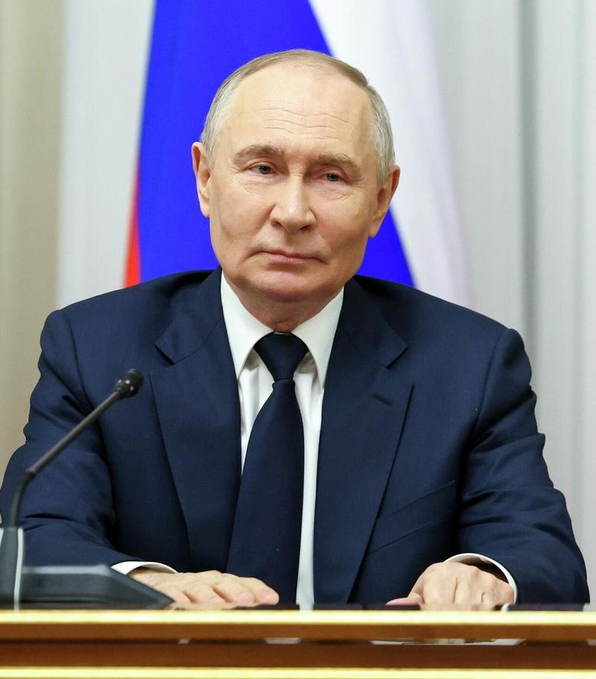
«Действительно, производственный стаж, практика к моменту окончания вуза очень важны. Это очевидно!»
Владимир Путин · заседание Государственного Совета · 25.12.2025
«СТУДЕНЧЕСКИЙ ПОДРЯД»
МОСТ К ПЕРВОМУ ПРОФЕССИОНАЛЬНОМУ ОПЫТУ
ЗАПРОС
→
МИКРО-ЗАДАЧА
→
РЕАЛЬНЫЙ РЕЗУЛЬТАТ
→
ПЕРВЫЙ КЕЙС
5
4
ЛИЧНЫЙ ВКЛАД
3
НОВИЗНА + ОБОСНОВАННОСТЬ
2
СООТВЕТСТВИЕ ИДЕЕ
продукт · разработка
· заказчики
· исследование · команда
1
РЕЗУЛЬТАТИВНОСТЬ
микроформат · экосистема
· кооперация
· федеральные данные
СОДЕРЖАТЕЛЬНОСТЬ И ЛОГИКА
ядро Дорожной карты
сохранено
· проект продолжается
64 участника
· 12 задач
· 3 из 3 учреждений
2 целевые группы →
1 рабочий цикл
N
НЕЙМАРК
ВШЭ
«Высота»
ТХ
команда «Твой Ход»
УК
учреждения культуры
команда проекта: Иван Ершов (лидер) · Михаил Шевченко (системный администратор)
08 / 08
ПОРТАЛ
ДОКАЗАТЕЛЬНАЯ БАЗА

